Slide 1
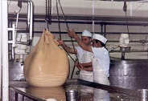
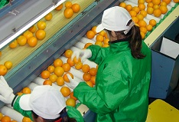
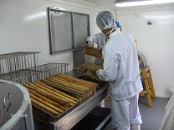
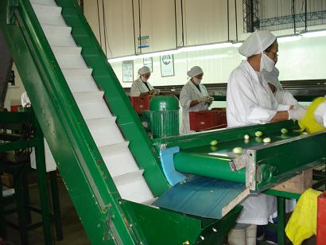
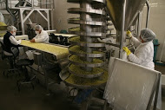
Las tendencias de la Industria de
Alimentos y Bebidas
Ing. Mercedes Nimo

Slide 2
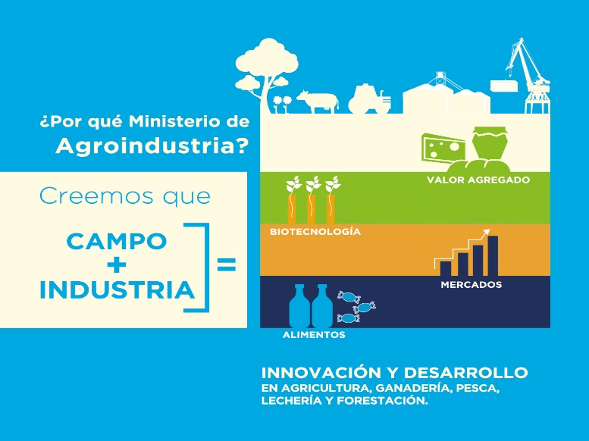
UN CAMBIO DE MIRADA: MINISTERIO DE AGROINDUSTRIA
Generación de políticas públicas + integrales
Resolver las limitantes y buscar satisfacer las necesidades de la Industria Alimentaria
Re-establecer el diálogo con el sector agroalimentario
Articulación con todos los organismos públicos nacionales y provinciales involucrados

Slide 3
UN CAMBIO DE MIRADA EN EL MUNDO: el MINAGRO mirá al mundo
Nueva Visión de la Agricultura
La necesidad de una nueva visión y un nuevo enfoque
Enfoque Multilateral basado
en el MERCADO
Fuente: WEF-ONU
Dirigida por los países- Enfoque multilateral basado en el mercado-Transparencia- Inclusión pequeños productores- Actores privados económicos y ONGs

Slide 4
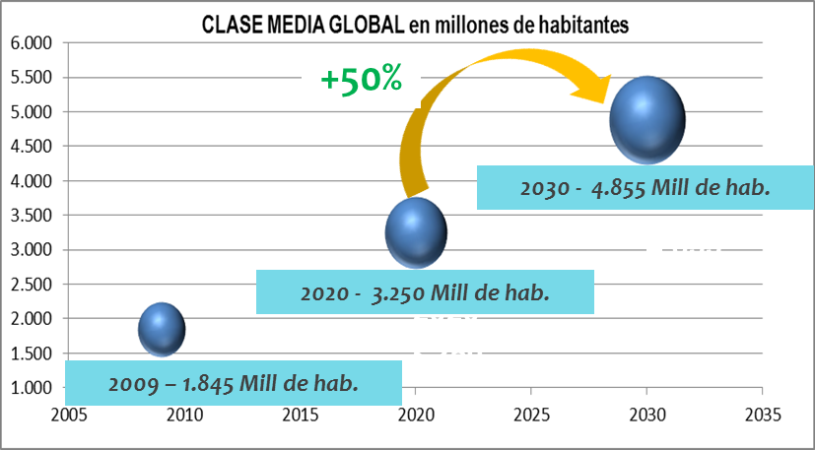
Cambios en la estructura del consumo
Vinculación Alimentos-Salud
DESAFIOS Y PERSPECTIVAS PARA EL VA
+ NORMAS TECNICAS
+ Valor Agregado
+ ARANCEL DE IMPORTACION
+22%
ESTADOS
2025
3.953 Mill de hab.
2020
3.250 Mill de hab.
2009
1.845 Mill de hab.
BN-OCDE-FAO
VALOR AGREGADO
Económico
Transformación
Operaciones y servicios
Intangibles
Origen geográfico
CERTIFICACIONES
CALIDAD
SUSTENTABILIDAD
SOCIALES
PRIVADOS
En 2025 el 60% de la clase media global se ubicará en Asia Pacifico - India, China e Indonesia serán los principales. En crecimiento, le sigue África y América Latina

Slide 5
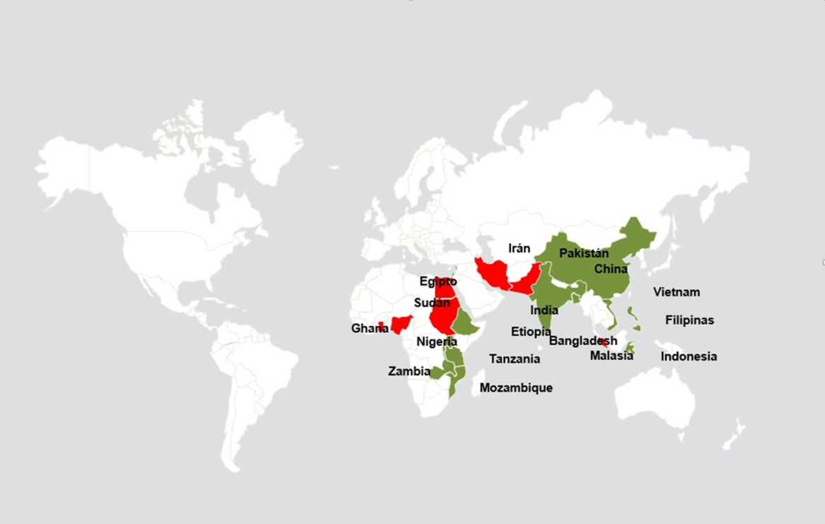
ALIMENTOS Y BEBIDAS -TENDENCIAS GLOBALES
+ 70% de alimentos
MAYOR CRECIMIENTO PROYECTADO
Hacia dónde deberíamos expandirnos
Crecimiento del PBI 4%-6%
Crecimiento del PBI >6%
Se prevé que:
El aumento del consumo en los países en desarrollo disminuirá la desnutrición del 11% al 8% en diez años.
Debido a que relativamente pocos países son abundantes en recursos naturales, el comercio será más importante para la seguridad alimentaria mundial. El continente americano dominará las exportaciones, mientras que China encabezará el crecimiento de importaciones en Asia
Superávit de producción de alimentos creciente en Argentina
+ Eficiencia de procesos
El comercio de productos alimenticios básicos se verá limitado por políticas de autosuficiencia alimentaria en varios países y un cambio estructural hacia un mayor comercio de productos de valor agregado.
+ Inversión
Solo 11 países son superavitarios en la producción de alimentos. Argentina es uno de ellos
+ Competitividad

Slide 6
ALIMENTOS Y BEBIDAS ARGENTINOS EN CIFRAS
1
Aceite de soja
Jugo de limón
Yerba Mate
Aceite de Maní
Aceite esencial de Limón
De acuerdo a los últimos datos del Banco Mundial, las exportaciones mundiales de alimentos alcanzaron 1.508.424 millones de USD.
2y3
Maíz
Miel
Ajo
Peras
Maní
Aceite de Girasol
Ciruelas
Jugo de Uva
RANKING MUNDIAL DE EXPORTACIÓN
Argentina participa con el 2,35% del comercio global de alimentos.
4y5
Porotos secos
7º Productor*
13º Exportador mundial
Aceitunas en conservas
Aceite de Oliva Virgen
Preparaciones de Papas
Limón
Coriandro
6y7
NUESTROS COMPETIDORES ACTUALES: EEUU- CANADA-POLONIA-ALEMANIA-PAISES BAJOS- FRANCIA-ESPAÑA-BELGICA-ITALIA-REINO UNIDO-CHINA-BRASIL
* estimado
Fuente: SSAyB en base a COMTRADE 2015, en valor.
*En base a estimaciones realizadas por la SSAyB

Slide 7
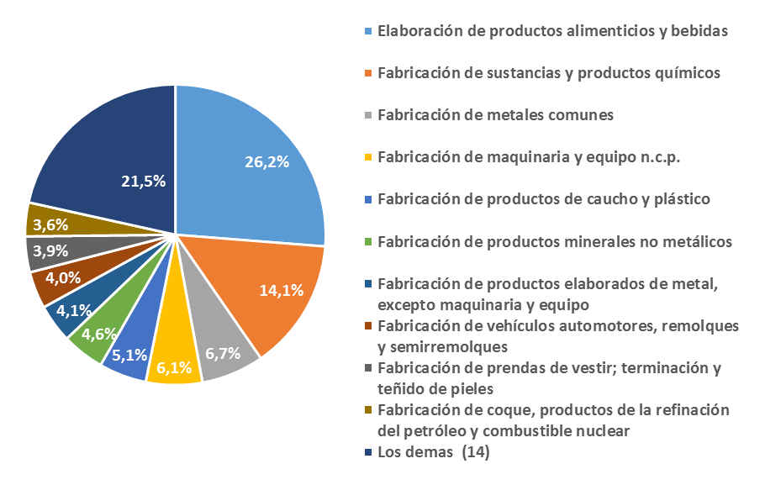
ALIMENTOS Y BEBIDAS ARGENTINOS EN CIFRAS
VALOR AGREGADO BRUTO DE LA ACTIVIDAD INDUSTRIAL
Mide el valor creado o añadido en el proceso de producción de cada actividad o sector de la economía. También puede ser entendido como el valor de la producción menos el valor del consumo intermedio
PARTICIPACIÓN POR RAMA DE ACTIVIDAD INDUSTRIAL
A precios Constantes. Año 2016
La Rama “Elaboración de Alimentos y Bebidas” representó el 26,2% del VAB de la Actividad Industrial del año 2016, siendo la rama de mayor importancia en la generación de VA.
Fuente: SSAyB en base a datos del Valor Agregado Bruto- INDEC

Slide 8
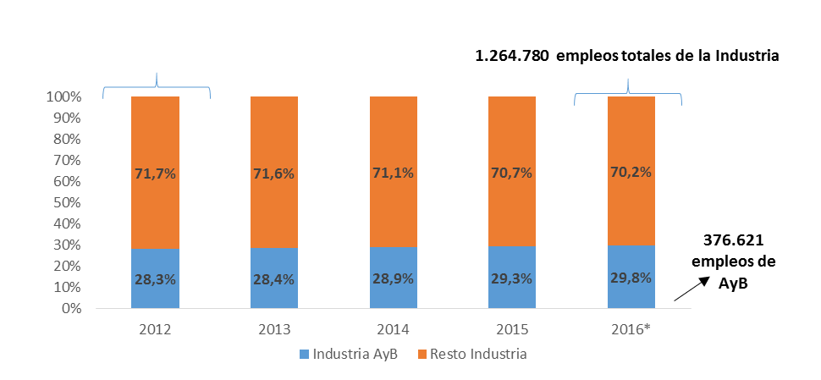
ALIMENTOS Y BEBIDAS ARGENTINOS EN CIFRAS
GENERACIÓN DE EMPLEO
Participación de la Industria de AyB en el empleo de la Industria Total
La Industria que más trabajo genera
1.279.795 empleos totales de la Industria
*Datos al III Trim 2016
Fuente: SSAyB en base a datos del Observatorio de Empleo y Dinámica Empresarial

Slide 9
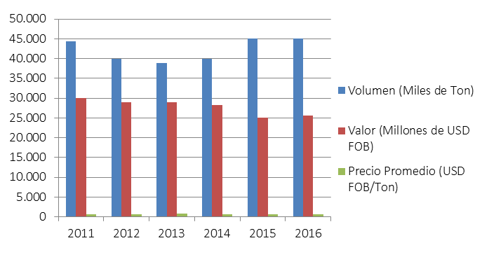
ALIMENTOS Y BEBIDAS ARGENTINOS EN CIFRAS
EXPORTACIONES AYB
Representa 45% en valores y 43% en volumen del total exportado por Argentina
25 Mil mill US$
Variación I Trim. 2017 vs 2016
+3,3% Valor
+6,7% Precio Promedio
- 3,2% Volumen
Fuente: SSAyB en base a INDEC
Variación 2016 vs 2015
+0,2% Volumen
+2,0% Valor
+1,7% Precio Promedio: 567 US$/tn

Slide 10
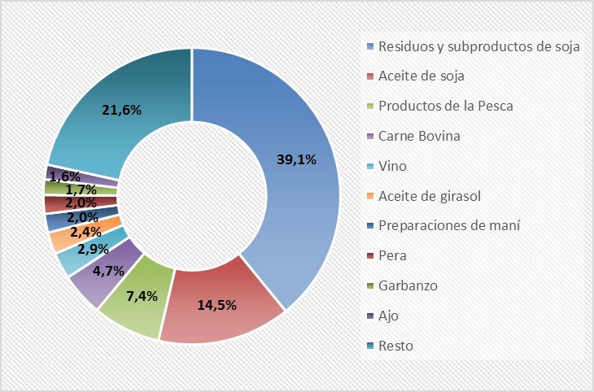
ALIMENTOS Y BEBIDAS ARGENTINOS EN CIFRAS: 2017
PRINCIPALES PRODUCTOS EXPORTADOS AYB
Residuos y subproductos de soja (39,1%),
Aceite de Soja (14,5%)
Productos de la pesca (7,4%),
Carne bovina (4,7%),
Vino (2,9%),
Aceite de Girasol (2,4%),
Preparaciones de Maní (2,0%),
Pera (2,0%),
Garbanzo (1,7%),
Ajo (1,6%)
COMERCIO EXTERIOR 1° TRIMESTRE 2017
En conjunto representan el 78% del total de las ventas externas de productos AyB.

Slide 11
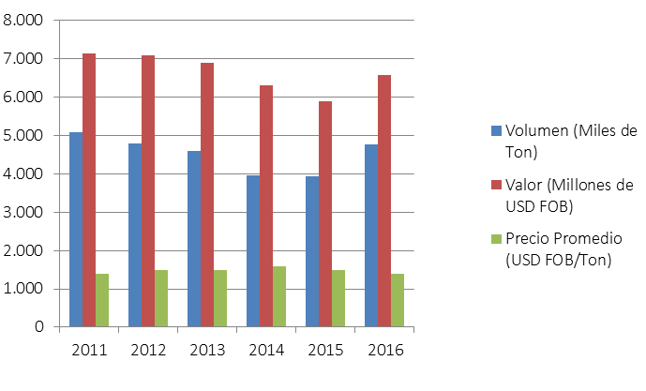
ALIMENTOS Y BEBIDAS ARGENTINOS EN CIFRAS
EXPORTACIONES AYB REGIONALES
Variación 2016 vs 2015
+21 Volumen
+12% Valor
-8% Precio Promedio
12% Valor
Representa 26% de AyB,
12% del Total (valor)
PRESENTARON EL MAYOR CRECIMIENTO INTERANUAL
US$/Tn
Gral
535
US$/Tn
AyB
567
US$/Tn
ER
1.380
Fuente: SSAyB en base a INDEC
Las ER son las que más VA generan

Slide 12
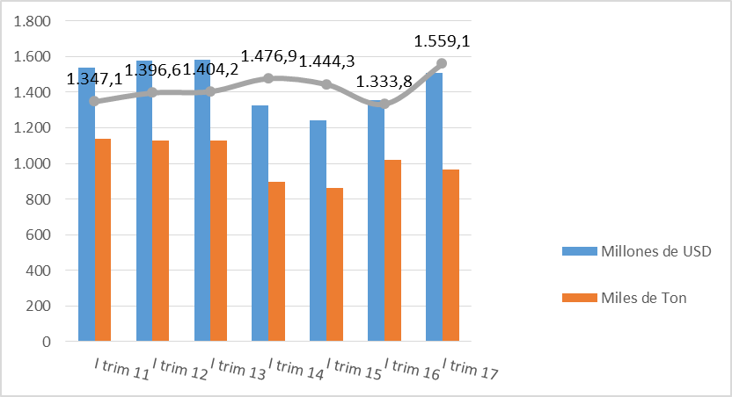
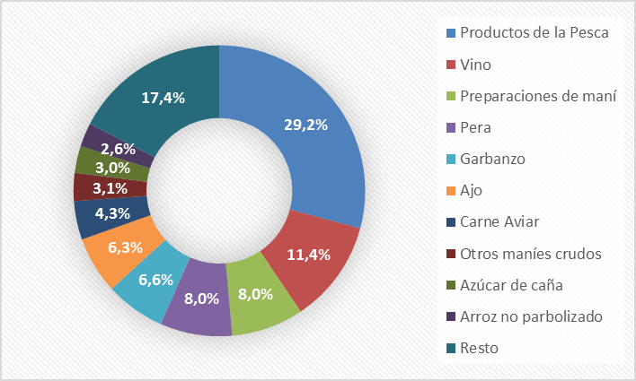
ALIMENTOS Y BEBIDAS ARGENTINOS EN CIFRAS: 2017
REGIONALES
EXPORTACIONES PRODUCTOS DE AyB
EVOLUCIÓN TRIMESTRAL
En el I Trim. 2017 se registró el precio promedio de exportación más alto del período (1.559 USD FOB/Ton.)
Variación I Trim. 2017 vs 2016
+11,1% Valor
+16,9% Precio Promedio
- 5,0% Volumen
Fuente: SSAyB en base a INDEC
En conjunto representan el 83% del total de las ventas externas de productos AyB Regionales.

Slide 13
ALIMENTOS Y BEBIDAS ARGENTINOS EN CIFRAS
COMERCIO EXTERIOR 1°TRIMESTRE 2017
PRECIOS PROMEDIOS DE EXPORTACIÓN PRODUCTOS AyB REGIONALES
Productos AyB Regionales | Incremento Interanual I Trim 2017/16 | Precio Promedio (USD/Ton.) I Trim 2017
Jugo de pera | 125% | 2.445
Preparaciones de ciruela | 109% | 2.594
Avellana | 104% | 13.800
Jugo de naranja | 62% | 1.922
Aceite Esencial de Menta | 60% | 83.093
Principales incrementos interanuales I Trim 2017/16
Productos AyB Regionales | Precio Promedio (USD/Ton.)
Aceite Esencial de Menta | 83.093
Aceite Esencial de Limón | 31.581
Aislados de Aceites Esenciales | 29.314
Aceite Esencial de Otros Cítricos | 23.145
Menta | 22.960
Productos con mayor precio promedio, I Trim 2017

Slide 14
EJES ESTRATEGICOS
AGREGADO DE VALOR
COMPETITIVIDAD DE LAS CADENAS DE VALOR
SEGURIDAD ALIMENTARIA
HERRAMIENTAS DE DIFERENCIACION
Propuestas de políticas sectoriales + Servicios

Slide 15
EJES ESTRATEGICOS
Nuevo esquema de reintegros
0,5% adicional VA
Nuevos esquemas de financiamiento
FONDAGRO
Sumar Valor
Escuela de Negocios
Mesas por cadena: eje competitividad sectorial
10 Cadenas
Placeres Regionales
El Mercado en tu Barrio
Programa de Pérdidas y Desperdicios de Alimentos
Valoremos los Alimentos
Medidas y programas
Gestion y Agregado de Valor
Nuevas alternativas comerciales
Generación y difusión de información sectorial y de alimentos y bebidas

Slide 16
Herramientas de Difusión
www.organicoargentina.com
Página web
www.alimentosargentinos.gob.ar
Revista
www.valoremosalimentos.magyp.gob.ar
Newsletter
Folletería y guías de calidad
Informes mensuales
Facebook

Slide 17
POTENCIAL
ARGENTINA: UN PAÍS PROVEEDOR MUNDIAL DE ALIMENTOS
Comidas listas para consumir
Alimentos sin grasas trans
Lácteos
Alimentos libres de gluten
Alimentos funcionales
Aceites vegetales
Carnes
Farináceos
Alim. ultracongelados
Miel
Hortalizas y legumbres
Alimentos orgánicos
Frutas
Alimentos liofilizados
Alim. con identidad territorial
Alim. de conveniencia
Alim. con sodio reducido
Ingredientes para la industria alimentaria
Alim. para grupos religiosos
Alim. para grupos con actividades específicas
Alim. para grupos etarios específicos

Slide 18
CONSIDERACIONES
El MINISTERIO DE AGROINDUSTRIA TRABAJA BAJO EL CONCEPTO DE LA ARTICULACION PUBLICO-PRIVADA
NUESTRO OBJETIVO ES AGREGAR VALOR PARA MEJORAR
LA CALIDAD DE VIDA DE LA GENTE EN TODO EL TERRITORIO
NUESTRO FOCO ESTA EN LAS PYMES Y EN LAS ECONOMIAS REGIONALES
LA AGREGACION D EVALOR GENERA MEJORES CONDICIONES DE COMPETITIVIDAD
CREEMOS Y PROPICIAMOS LOS PROCESOS DE CONSTRUCCIÓN COLECTIVA
ASI PODREMOS CONSTRUIR LA ARGENTINA QUE TODOS DESEAMOS

Slide 19
MUCHAS GRACIAS
www.agroindustria.gob.ar
alimentosybebidas@magyp.gob.ar

